Slide 1
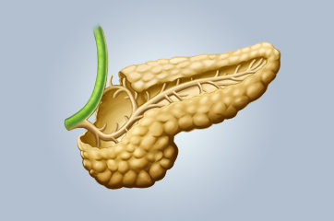
Abordagem nutricional
na pancreatite crônica

Slide 2
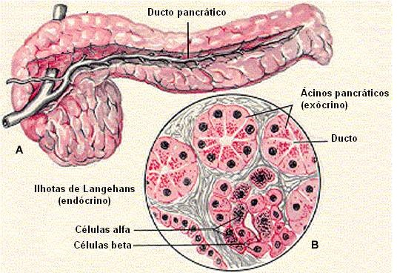
Pâncreas normal
Notes:
Células alfa (A): secretam glucagon. Em humanos, estas células possuem grânulos de forma regular contendo um centro denso cercado por uma região clara sob a membrana.
Células beta (B): secretam insulina e amilina. As células B possuem grânulos irregulares com um centro formado de cristais irregulares de insulina complexados com zinco.
Células delta (D): sintetizam somatostatina.
Células PP (F): contém um polipeptídeo pancreático.

Slide 3
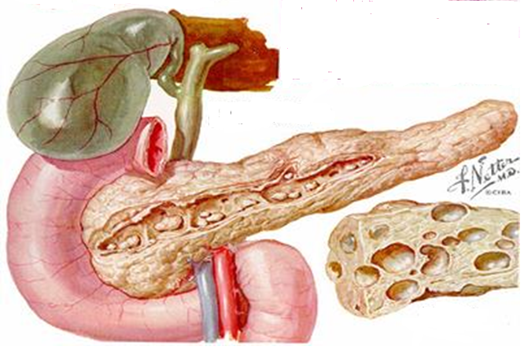
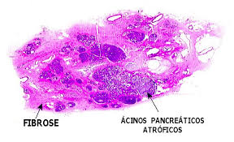
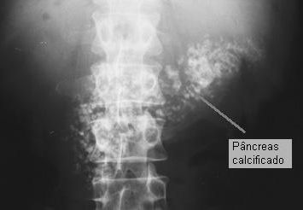
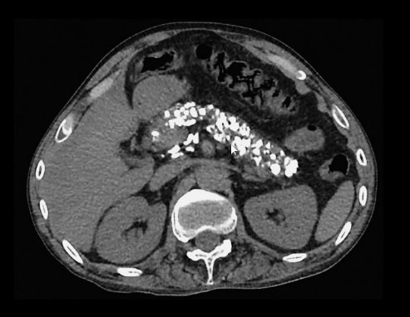
Pancreatite crônica – aspectos gerais
Doença inflamatória que resulta de alterações estruturais irreversíveis do pâncreas
dor abdominal, disfunção da função exócrina e endócrina
Lohr et al. United Eur Gastroenterol J 2017;5:153e99
Notes:
Netter, histologia com hematoxilina e eosina, RX, TC sem contraste
Alteração da função exócrina (insuficiência pancreática)
Alteração da função endócrina (frequentemente)
Subnutrição frequentemente é manifestação tardia, mas importante no curso da PC e depende da intensidade e duração da doença

Slide 4
Pancreatite crônica – risco nutricional
Subnutrição é comum - manifestação tardia
(5 – 10 anos – alcoolismo)
MUST (n= 89): 31,5% com risco moderado ou alto de subnutrição
Min et al. Pancreas 2018;47:1015e8
IMC<20 kg/m² (n=166): 26% → impacto negativo na QV
Olesen et al. Nutrition 2017;43e44:1e7

Slide 5

Pancreatite crônica – estado nutricional
Perda de peso moderada a grave
Perda óssea
↓ corporal magra
sarcopenia
Osteopenia/osteoporose (2/3)
Osteoporose (1/4)
↓ capacidade funcional
Olesen et al. Pancreatology 2019;19:245e51
Sikkens et al. Pancreatology 2013;13:238e42
Notes:
A insuficiência pancreática exócrina leva a

Slide 6
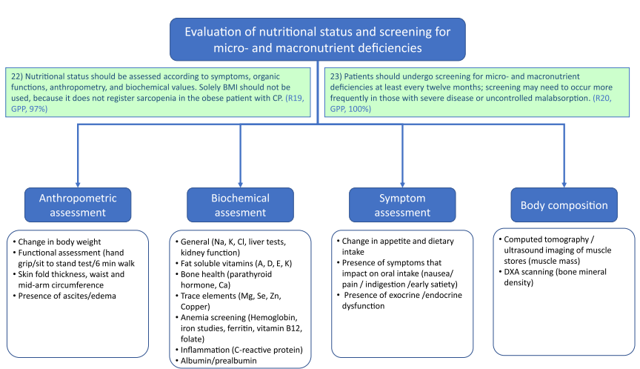

Slide 7
Pancreatite crônica – causas de subnutrição
Insuficiência pancreática: altera digestão e absorção (esteatorreia: 36%)
Dor abdominal → ingestão alimentar insuficiente
Concomitância com Diabetes mellitus (41%)
Uso abusivo de álcool
↑ 50% GER
Lohr et al. United Eur Gastroenterol J 2017;5:153e99
Fernandez et al, Pancreatology 2017;17:572e9
Hebuterne et al. Dig Dis Sci 1996:41:533-9

Slide 8
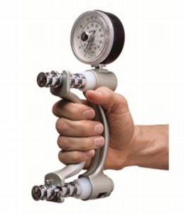

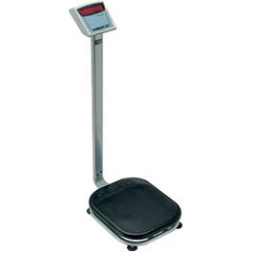

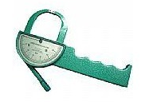
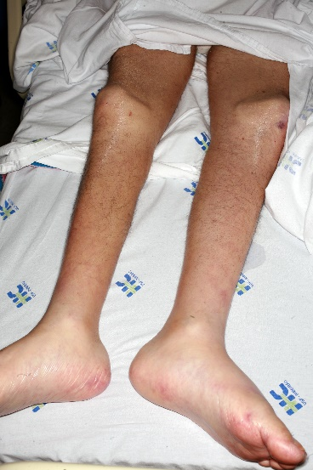
Pancreatite crônica – avaliação do paciente
Mudança no peso corporal
Avaliação funcional:
Força de preensão manual
Teste de caminhada de 6 min
Teste de sentar-levantar
PCT e CMB
BIA
Presença de ascite/edema

Slide 9
Pancreatite crônica – antropometria
Isoladamente não recomendado
TSF: tríceps skinfold thickness (PCT)
MUC = mid upper arm circumference (CB)
MAMC = mid-arm muscle circumference (CMB)
Duggan et al. Nutr Clin Pract 2014;29:348e54
Notes:
Estas diferenças ocorreram apenas nos homens, mas não nas mulheres

Slide 10
Pancreatite crônica – avaliação nutricional
Arvanitakis, et al. ESPEN Guidelines. Clinical Nutrition, 2024

Slide 11
Pancreatite crônica – pesquisa de sintomas
Perda de peso
Padrão de ingestão alimentar
Alterações no apetite
Sintomas GI: esteatorreia, flatulência, dispepsia, nausea, distensão abdominal, borborirgmo, urgência evacuatória
defined as presence of fat in the stool, and associated generally with flatulence, bloating, dyspepsia, urgency to pass stools, and cramping abdominal pain. In a recent systematic review, includin

Slide 12
Pancreatite crônica – avaliação bioquímica
Vitaminas lipossolúveis: A, D, E e K
Saúde óssea: PTH
Elementos traços: Mg, Se, Zn
Screen anemia: Fe, TIBC, vit B₁₂, folato, ferritina
PCR
Controle glicêmico: HbA1C e glicemia

Slide 13
Pancreatite crônica – composição corporal
TC/US: massa muscular
DEXA: densidade mineral óssea
Arvanitakis, et al. ESPEN Guidelines. Clinical Nutrition 39 (2020): 612e631

Slide 14
Pancreatite crônica – insuficiência pancreática
Insuficiência pancreática exócrina: 22 a 94%
Reposição de enzimas pancreáticas: se diagnóstico de insuficiência pancreática exócrina (sinais e sintomas e/ou testes de má absorção)
Esteatorreia
Presença de gordura nas fezes
Flatulência
Distensão abdominal
Dispepsia
Urgência para evacuar
Dor abdominal em cólica
Subnutrição
Perda de peso
Alteração na composição corporal
↓ Albumina, pré-albumina, proteína ligadora do retinol, Mg
↓ Vitaminas lipossolúveis
Testes
Coeficiente de absorção de gordura <80%
Excreção de gordura fecal > 7 -15 g/dia
Tran et al. Pancreatology 2009;9: 729e37
de la Iglesia-Garcia et al. Gut 2017;66: 1354e5
Notes:
Só ocorre insuficiência pancreática exócrina quando lipase < 10% do normal.
Alteração na composição corporal pela BIA

Slide 15
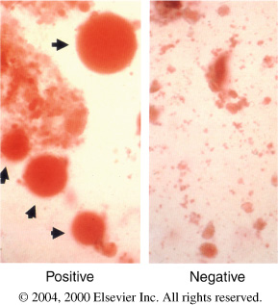
Pancreatite crônica – Sudan III
N
E
G
A
T
I
V
O
Método: Análise microscópica de fezes frescas após adição do corante Sudan, específico para gordura
Interpretação: Avaliação qualitativa e subjetiva pela presença e tamanho de vacúolos corados/campo
Interferentes: Fezes com conservantes, presença de urina, laxantes e supositórios, Conteúdo lipídico da dieta
P
O
S
I
T
I
V
O

Slide 16
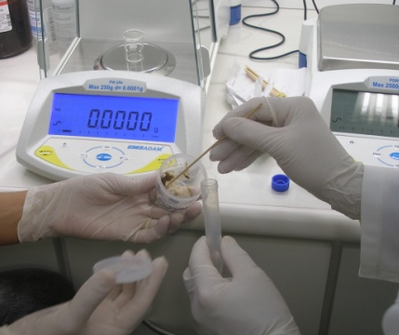
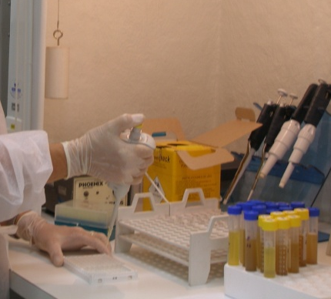
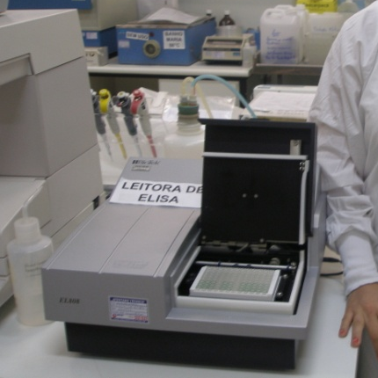
Pancreatite crônica – elastase fecal
Método: Pesagem das fezes, decantação, incubação, revelação e leitura por teste imunoenzimático (ELISA)
Interpretação: Reflete secreção de enzimas pancreáticas exócrinas
Normal: >200μg/g fezes
Insuficiência intermediária: 100-200μg/g
Insuficiência grave: <100μg/g

Slide 17
Pancreatite crônica – elastase fecal
Muniz et al. Pancreas. 2014; 43(3):445-50.

Slide 18
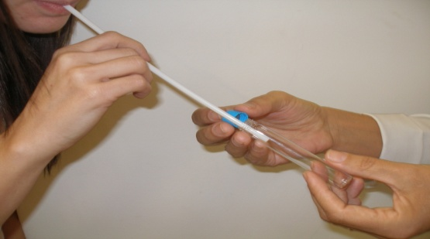
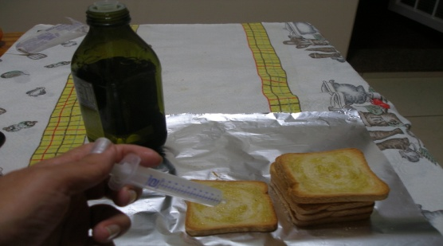
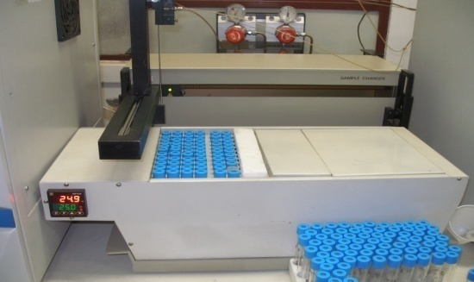
Pancreatite crônica – TG marcado
Triglicerídeo marcado com isótopo estável
Método: Coleta do ar expirado basal e após refeição teste (200 mg de TG com ¹³C) a cada hora, por 7 horas
Análise: Enriquecimento de ¹³C em relação ao basal em espectofotrômetro de massa de razão isotópica
Interpretação: Insuficiência pancreática quando ¹³C acumulado < 5% do oferecido

Slide 19
Pancreatite crônica – TG marcado
Muniz et al. Pancreas. 2014; 43(3):445-50.

Slide 20
Pancreatite crônica – dieta oral
Estado nutricional normal: dieta bem balanceada
Restrição de lipídeo: não necessária (exceto se esteatorreia não controlada)
Fibras: evitar - inibe ação da enzima pancreática - ↑flatulência e perda de gordura
Subnutrição: dieta hiperproteica e hipercalórica, distribuída 5 a 6 refeições/dia
Lohr et al. United Eur Gastroenterol J 2017;5:153e99
Frulloni et al. Dig Liver Dis 2010;42(Suppl 6):S381e406
Mirtallo et al. JPEN 2012;36:284e91
Notes:
Embora a restrição de lipídeos seja comumente feita,
Fibras dão flatulência, aumenta o peso fecal e aumenta a perda de gordura fecal

Slide 21

Pancreatite crônica – suplemento nutricional oral
Dieta e suplementação de enzimas pancreáticas: 80%
SNO: 20%
Paciente subnutrido que não atinge metas energéticas e proteicas com refeições normais e aconselhamento dietético
Adesão
Meier et al. Clin Nutr 2006;25: 275e84

Slide 22
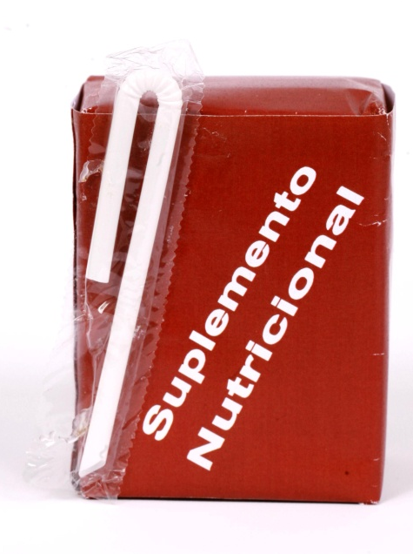
Pancreatite crônica – formulas SNO
Padrão
Baseada em peptídeos + TCM (menos dependente de lipase para absorção)
Fórmula com TCM: sem vantagens se associação com suplementação enzimática
aconselhamento nutricional = SNO padrão = SNO com TCM
Caliari et al, Scand J Gastroenterol 1993;28: 749e52
Singh S et al, Clin Gastroenterol Hepatol 2008;6:353e9

Slide 23
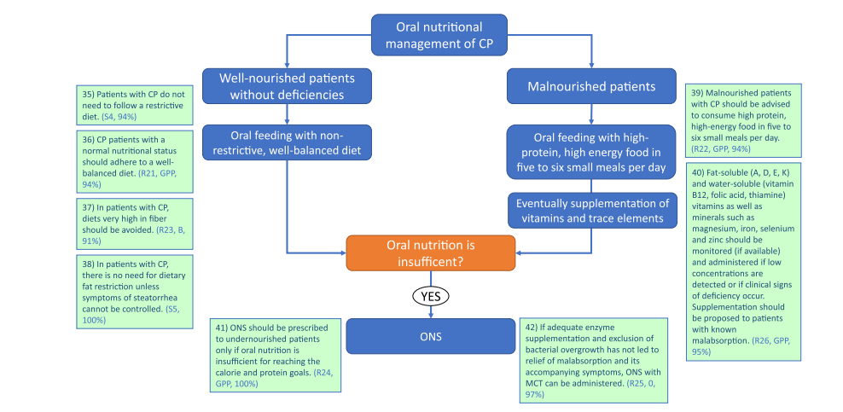

Slide 25


Elaboração, avaliação bromatológica e sensorial de suplemento nutricional oral caseiro para pacientes que necessitam de restrição de triglicérides de cadeia longa
Aluna: Emanoella Sena Alves de Lima
Orientadora: Prof.a Dra Selma Freire C. Cunha
Co-orientadora: M.E. Joyce Cristina de Oliveira

Slide 26

Objetivo
Desenvolver três opções de suplementos nutricionais para uso oral domiciliar que sejam economicamente acessíveis, palatáveis e nutricionalmente adequados para pacientes que necessitam de dietas com restrição de TCL
CEP do HCFMRP-USP: Protocolo 4.347.249

Slide 27
Elaboração dos suplementos nutricionais orais
Etapa inicial: determinação da composição nutricional (software DietWinPlus versão atualizada)
Proposta:
Densidade energética ≥ 1,5 kcal/mL
Concentração proteica ≥ 5,0 g/100 mL
Concentração de TCL < 0,8 g/100 mL
Adição do módulo de TCM: 5,0 a 7,0 g/100 mL

Slide 28
Análise sensorial
Após adição do módulo de TCM
Avaliadores: 19 voluntários saudáveis e 11 pacientes hospitalizados por doenças disabsortivas.
Teste de aceitabilidade: escala hedônica estruturada, ancorada em seus extremos pelo termo “aprovo totalmente” (10) e “rejeito totalmente” (0)
Critérios avaliados: cor, aroma, sabor e impressão global

Slide 29
Ingredientes e preço
 |  | SNO |  |  | Medida caseira
 |  | 1 | 2 | 3
Leite de vaca desnatado (g) |  | 30 | 30 | 30 | 3 colheres de sopa
Farinha de arroz (g) |  | 14 | 14 | 14 | 2 colheres de sopa
TCM comercial (g) |  | 11 | 11 | 11 | 1 colher de sopa
Banana nanica (g) |  | 40 | 40 |  | 1 unidade pequena
Pêssego em calda (g) |  | 38 | - | - | ½ unidade
Goiabada em pasta (g) |  | - | 10 | - | ½ colher de sopa
Maçã sem casca (g) |  | - | - | 60 | ½ unidade média
Mamão papaia (g) |  | - | - | 50 | ½ fatia média
Água filtrada (mL) |  | 150 | 150 | 150 | 1 copo americano
Valor por porção (R$) |  | 7,21 | 6,31 | 7,17

Slide 30
Análise bromatológica
 |  | SNO
 |  | 1 | 2 |  | 3
Análise centesimal, antes da adição do TCM
Umidade (g/100mL) | 70,4 ± 0,1 |  | 74,3 ± 0,0 |  | 75,4 ± 0,2
Cinzas (g/100mL) | 1,4 ± 0,0 |  | 1,2 ± 0,0 |  | 1,1 ± 0,1
Proteínas g/100mL) | 5,9 ± 0,1 |  | 5,1 ± 0,1 |  | 5,7 ± 0,1
Lipídios (g/100 mL) | 0,07 ± 0,02 |  | 0,03 ± 0,00 |  | 0,11 ± 0,03
Carboidratos (g/100 mL) | 21,2 ± 0,3 |  | 17,9 ± 0,2 |  | 16,7 ± 0,1
Valor energético (kcal/100mL) | 109,3 ± 0,8 |  | 92,1 ± 0,8 |  | 90,9 ± 0,4
Composição por porção, após adição do TCM
Valor energético (kcal/150 mL) | 262 |  | 236 | 234
Densidade energética (kcal/mL) | 1,7 |  | 1,6 | 1,6

Slide 31
Análise sensorial: comparação entre receitas
 | SNO
 | 1 | 2 | 3 | Valor de p
COR | 6,0 ± 1,9 | 6,7 ± 1,6 | 7,1 ± 2,5 | 0,125
AROMA | 6,8 ± 2,5 | 6,3 ± 2,2 | 6,2 ± 2,2 | 0,552
SABOR | 7,2 ± 2,4 | 7,3 ± 2,4 | 5,6 ± 2,7 | 1 vs 2: 0,753 1 vs 3: 0,012 2 vs 3: 0,028
IMPRESSÃO GERAL | 7,5 ± 1,9 | 7,3 ± 2,2 | 6,0 ± 2,5 | 1 vs 2: 0,838 1 vs 3: 0,014 2 vs 3: 0,008

Slide 32
Análise sensorial: comparação entre subgrupos
Não houve diferença na comparação da análise sensorial entre homens e mulheres
Não houve diferença na comparação da análise sensorial entre pacientes com doenças disabsortivas e voluntários saudáveis

Slide 33
Conclusões
As receitas propostas conseguiram atingir as metas de composição nutricional
Os suplementos 1 e 2 foram melhores avaliados nos atributos da análise sensorial
O preço dos suplementos nutricionais orais artesanais foi acessível, mesmo com acréscimo do módulo de TCM

Slide 34

Pancreatite crônica – micronutrientes
Monitorizar: vitaminas lipo e hidrossolúveis
minerais (Mg, Fe, Se, Zn)
Se possível
Correção de deficiências se:
Detecção de baixos níveis
Sinais de deficiência
Suplementação “preventiva” se diagnóstico de má absorção
Arvanitakis, et al. ESPEN Guidelines. Clinical Nutrition 39 (2020) 612e631

Slide 35

Pancreatite crônica – vitaminas
Deficiência de vitaminas lipossolúveis
A: 3 a 14,5%
D: 58 a 77,9%
E: 9 a 24%
K: 13 a 63%
Vit A > valores normais: 19%
Duggan et al. Nutr Clin Pract 2014;29:348e54
Sikkens et al. Pancreatology 2013;13:238e42
Greer et al. Nutr Clin Pract 2019;34:387e99

Slide 36
Pancreatite crônica – micronutrientes
Pacientes = controle: vitamina B₁₂ e Ácido fólico
Tiamina: considerar se houver alcoolismo concomitante
Zn, Se, Mg: baixas concentrações séricas
Sikkens et al. Pancreatology 2013;13:238e42
Lindkvist et al. Pancreatology 2015;15:589e97
Lindkvist et al. Pancreatology 2012;12:305e10
Notes:
Minerais, dados conflitantes. Baixo Mg está associado com insuficiência pancreática exócrina

Slide 37
Pancreatite crônica – micronutrientes
Níveis séricos
Muniz et al. Pancreas. 2014; 43(3):445-50.

Slide 38
Pancreatite crônica – osteoporose/osteopenia
Tratamento preventivo:
Ingestão adequada de Ca e vitamina D
Suplementação de enzima pancreática, se indicada
Treinamento de força
Evitar álcool e tabaco
Tratamento farmacológico
Vitamina D: 800 UI
Ca: 500 a 1000 mg
Duggan et al. Nutr Clin Pract 2010;25:362e70.

Slide 39
Pancreatite crônica – nutrição enteral
Indicação: pacientes subnutridos que não respondem à VO (5%)
Via: nasojejunal se houver dor, retardo no esvaziamento gástrico, nausea ou vômito persistente
Fórmula: padrão → semi-elementar com TCM (se padrão não tolerada)
Enzimas pancreática: suplementar se não houver melhora com fórmula semi-elementar (abertura da cápsula e diluição em suco ácido)
Gianotti et al. Clin Nutr 2009;28:428e35
Skipworth et al. JOP 2011;12:574e80

Slide 40
Pancreatite crônica – nutrição parenteral
Indicações: obstrução do estômago distal ou duodeno causada por grandes cálculos biliares impactados, fistula complexa, intolerância à NE
Via de acesso: CVC
Lohr et al. United Eur Gastroenterol J 2017;5:153e99
Gianotti et al. Clin Nutr 2009;28:428e35
Notes:
Cálculos biliares impactados quando não é possível introduzir SNE por endoscopia.
Intolerância à NE: não consegue atingir aporte nutricional

Slide 41
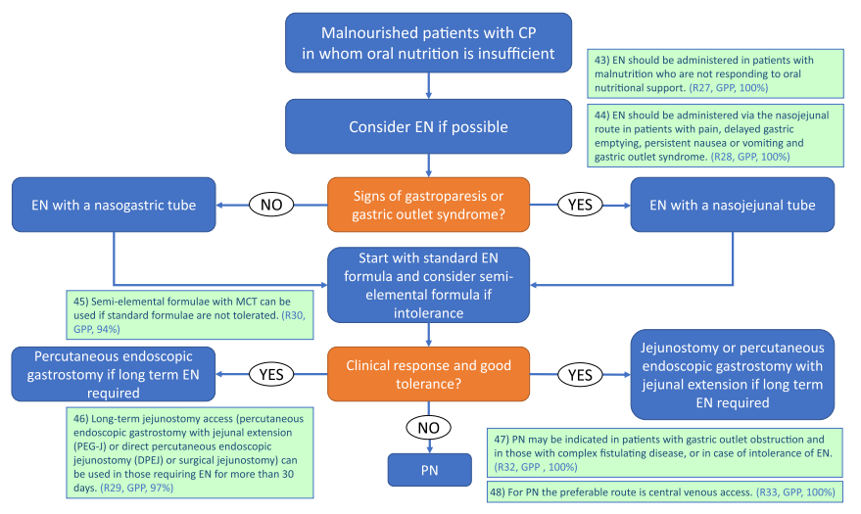

Slide 45
Pancreatite crônica – 7 pontos chaves
Avaliar o estado clínico e nutricional (micronutrientes) periódicamente
Identificar subnutrição e sarcopenia
Diagnosticar insuficiência pancreática
Prescrever dieta oral equilibrada e balanceada sempre que possível
Prescrever SNO em situações específicas
Prescrerver nutrição enteral se VO não possível
Indicar nutrição parenteral em casos restritos

Slide 46
Abordagem nutricional
na pancreatite crônica

Slide 47
Duggan SN, Smyth ND, O'Sullivan M, Feehan S, Ridgway PF, Conlon KC. The prevalence of malnutrition and fat-soluble vitamin deficiencies in chronic pancreatitis. Nutr Clin Pract 2014;29:348e54.
Olesen SS, Buyukuslu A, Kohler M, Rasmussen HH, Drewes AM. Sarcopenia associates with increased hospitalization rates and reduced survival in patients with chronic pancreatitis. Pancreatology 2019;19:245e51.
Sikkens EC, Cahen DL, Koch AD, Braat H, Poley JW, Kuipers EJ, et al. The prevalence of fat-soluble vitamin deficiencies and a decreased bone mass in patients with chronic pancreatitis. Pancreatology 2013;13:238e42.
Fernandez M, Arvanitakis M, Musala C, Deviere J, et al. The Belgian national registry on chronic pancreatitis: a prospective multi-centre study covering more than 800 patients in one year. Pancreatology 2017;17:572e9.
Muniz CK, Santos JS, Pfrimer K,Ferrioli E, Kemp R, Marchini JS, Cunha SF. Nutritional status, fecal elastase-1, and 13C-labeled mixed triglyceride breath test in the long-term after pancreaticoduodenectomy. Pancreas. 2014; 43(3):445-50.
Aspectos gerais
Lohr JM, Dominguez-Munoz E, Rosendahl J, Besselink M, Mayerle J, Lerch MM, et al. United European Gastroenterology evidence-based guidelines for the diagnosis and therapy of chronic pancreatitis (HaPanEU). United Eur Gastroenterol J 2017;5:153e99.
Arvanitakis, et al. ESPEN guideline on clinical nutrition in acute and chronic pancreatitis. Clinical Nutrition 39 (2020) 612e631.
Estado nutricional
Min M, Patel B, Han S, Bocelli L, Kheder J, Vaze A, et al. Exocrine pancreatic insufficiency and malnutrition in chronic pancreatitis: identification, treatment, and consequences. Pancreas 2018;47:1015e8.
Olesen SS, Frandsen LK, Poulsen JL, Vestergaard P, Rasmussen HH, Drewes AM. The prevalence of underweight is increased in chronic pancreatitis outpatients and associates with reduced life quality. Nutrition 2017;43e44:1e7.

Slide 48
Dieta
Lohr JM, Dominguez-Munoz E, Rosendahl J, Besselink M, Mayerle J,
Lerch MM, et al. United European Gastroenterology evidence-based guidelines for the diagnosis and therapy of chronic pancreatitis (HaPanEU). United Eur Gastroenterol J 2017;5:153e99.
Arvanitakis, et al. ESPEN guideline on clinical nutrition in acute and chronic pancreatitis. Clinical Nutrition 39 (2020) 612e631
Frulloni L, Falconi M, Gabbrielli A, Gaia E, Graziani R, Pezzilli R, et al. Italian consensus guidelines for chronic pancreatitis. Dig Liver Dis 2010;42(Suppl 6):S381e406.
Mirtallo JM, Forbes A, McClave SA, Jensen GL, Waitzberg DL, Davies AR, et al. International consensus guidelines for nutrition therapy in pancreatitis. J Parenter Enter Nutr 2012;36:284e91.
Suplementos nutricioinais orais
Arvanitakis, et al. ESPEN guideline on clinical nutrition in acute and chronic pancreatitis. Clinical Nutrition 39 (2020) 612e631
Meier R, Ockenga J, Pertkiewicz M, Pap A, Milinic N, Macfie J, et al. ESPEN guidelines on enteral nutrition: pancreas. Clin Nutr 2006;25: 275e84.
Caliari S, Benini L, Bonfante F, Brentegani MT, Fioretta A, Vantini I. Pancreatic extracts are necessary for the absorption of elemental and polymeric enteral diets in severe pancreatic insufficiency. Scand J Gastroenterol 1993;28: 749e52.
Singh S, Midha S, Singh N, Joshi YK, Garg PK. Dietary counseling versus dietary supplements for malnutrition in chronic pancreatitis: a randomized controlled trial. Clin Gastroenterol Hepatol 2008;6:353e9.

Slide 49
Microelementos
Duggan SN, Smyth ND, O'Sullivan M, Feehan S, Ridgway PF, Conlon KC. The prevalence of malnutrition and fat-soluble vitamin deficiencies in chronic pancreatitis. Nutr Clin Pract 2014;29:348e54.
Sikkens EC, Cahen DL, Koch AD, Braat H, Poley JW, Kuipers EJ, et al. The prevalence of fat-soluble vitamin deficiencies and a decreased bone mass in patients with chronic pancreatitis. Pancreatology 2013;13:238e42.
Greer JB, Greer P, Sandhu BS, Alkaade S, Wilcox CM, Anderson MA, et al. Nutrition and inflammatory biomarkers in chronic pancreatitis patients. Nutr Clin Pract 2019;34:387e99.
Lindkvist B, Phillips ME, Dominguez-Munoz JE. Clinical, anthropometric and laboratory nutritional markers of pancreatic exocrine insufficiency: prevalence and diagnostic use. Pancreatology 2015;15:589e97.
Lindkvist B, Dominguez-Munoz JE, Luaces-Regueira M, Castineiras- Alvarino M, Nieto-Garcia L, Iglesias-Garcia J. Serum nutritional markers for prediction of pancreatic exocrine insufficiency in chronic pancreatitis. Pancreatology 2012;12:305e10.
Duggan S, O'Sullivan M, Feehan S, Ridgway P, Conlon K. Nutrition treatment of deficiency and malnutrition in chronic pancreatitis: a review. Nutr Clin Pract 2010;25:362e70.

Slide 50
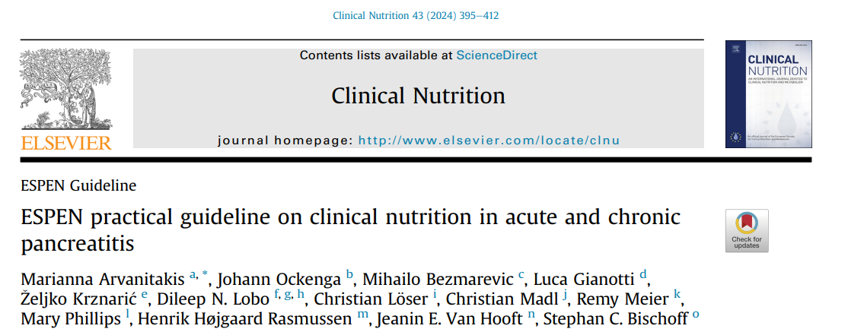
Nutrição enteral e parenteral
Gianotti L, Meier R, Lobo DN, Bassi C, Dejong CH, Ockenga J, et al. ESPEN guidelines on parenteral nutrition: pancreas. Clin Nutr 2009;28:428e35.
Skipworth JR, Raptis DA, Wijesuriya S, Puthucheary Z, Olde Damink SW, Imber C, et al. The use of nasojejunal nutrition in patients with chronic pancreatitis. JOP 2011;12:574e80.
Lohr JM, Dominguez-Munoz E, Rosendahl J, Besselink M, Mayerle J, Lerch MM, et al. United European Gastroenterology evidence-based guidelines for the diagnosis and therapy of chronic pancreatitis (HaPanEU). United Eur Gastroenterol J 2017;5:153e99.
Arvanitakis, et al. ESPEN guideline on clinical nutrition in acute and chronic pancreatitis. Clinical Nutrition 2020; 39: 612e631.

Slide 51
Pancreatite crônica – enzimas pancreáticas

Slide 52
Pancreatite crônica – enzimas pancreáticas
Incluídos pacientes com esteatorreia (pesquisa qualitativa da gordura fecal + pela coloração de Sudan III ou dosagem da excreção fecal de gorduras em 72 horas maior que 6 g/dia) associada a pelo menos 1 dos critérios:
- RX: calcificações salpicadas e difusas no parênquima pancreático;
- US: dilatação do ducto pancreático principal acima de 0,4 cm, ou cistos ou calcificações parenquimatosas;
- TC: dilatação ductal, cistos ou calcificações no parênquima;
- CPER ou RN de vias biliares: dilatação, estenoses ou defeitos de enchimento no ducto pancreático principal associados a alterações em pelo menos 3 ramos colaterais;
- Laudo cirúrgico descrevendo ressecção pancreática subtotal ou total.
Notes:
CPRE: Colangiopancreatografia endoscópica retrógrada

Slide 53
Pancreatite crônica – enzimas pancreáticas

